Slide 1
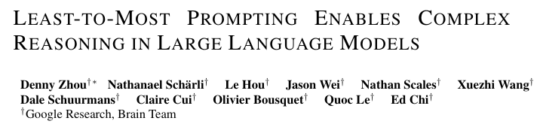
论文分享
最少到最多提示策略，该策略通过将复杂问题分解为一系列更简单的子问题来解决。
ICLR 2023

Slide 2
研究动机
传统的思维链（COT）提示在解决难度超过示例的复杂问题时表现不佳。
COT模式下，大模型仿照示例进行分析，分析复杂度一般低于示例，面对更复杂问题，分析能力不足。
为了克服这一挑战，提出了最少到最多（L2M）提示策略，该策略不再简单使用一个示例，而是通过将复杂问题分解为一系列更简单的子问题来解决。

Slide 3
方法思想
“least-to-most” 来自教育心理学，指导学生渐进地学习与解决问题。
关键思想：将一个复杂问题分解为一系列更简单的子问题，按顺序解决它们；解决每个子问题后都会利用其答案促进下一子问题求解。
包括两个阶段：
将复杂问题分解为一个子问题列表；
依次解决子问题，每个子问题都会被之前的子问题答案提示；

Slide 4
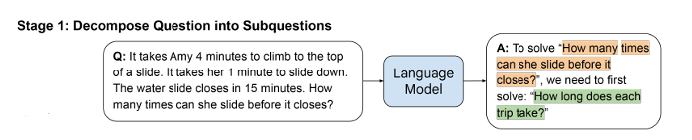
阶段一（分解）
此阶段提示词包含演示分解的示例，后跟要分解的问题；
下图中，提示词包括说明如何分解复杂问题的示例（图中未显示），然后是要分解的具体问题（如图所示）。

Slide 5
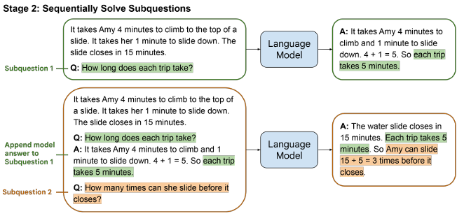
阶段二（子问题解决）
此阶段提示词有三部分：演示子问题解决的示例，以前回答的子问题和答案的列表（可能为空），接下来要回答的问题；

Slide 6
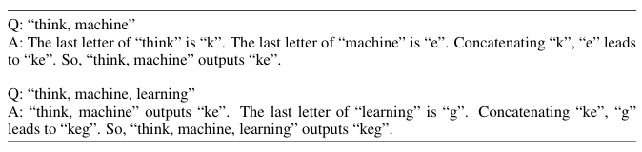
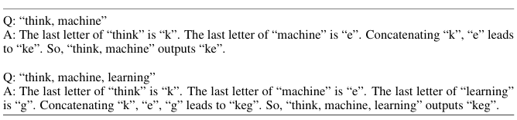
实验测试
“最后字母拼接任务（将一组单词各取最后一个字母拼接）”
L2M：
分解问题；
每次基于上一子问题求解；
（教模型如何利用之前解决的问题的答案）
COT：
给出示例，每个问题无关，列表中第二项从头求解。

Slide 7

实验结果
单词数目增加后，T2M性能较COT保持更好；

Slide 8
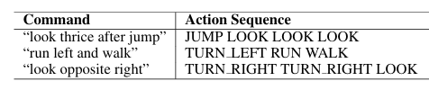
实验测试
“SCAN组合泛化任务（按指令生成行动序列）”
“数学推理任务（求解数学题）”
L2M提示词设计：
分解部分（多示例示范如何拆分为一系列子问题）；
求解部分（多示例示范求解子问题）；
COT提示词设计：
删除分解部分，求解部分派生而来；
数学问题以求解所需要的步骤进行复杂度划分；

Slide 9
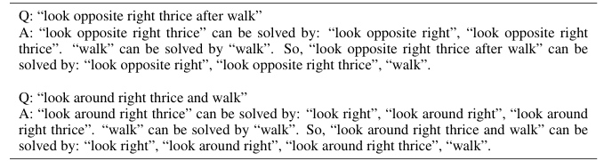
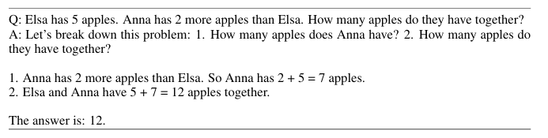
实验测试

Slide 10
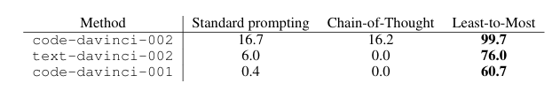

实验结果
组合泛化问题整体表现优异，错误分析：
对单词的错误解释，如将“after”解释为“and”;
数学推理问题，提示词示例为2步求解，当需要求解的问题更复杂时，L2M性能更好；

Slide 11
讨论
提示词可以一次性涵盖两个阶段的输入，但效果会变差；
该框架对于不同类型的问题泛化性较差，如解决数学问题的提示词无法用于常识推理问题；
直接为大模型提供有挑战性问题的正确分解，基本所有问题都能解决；

Slide 12
个人见解
尝试过使用L2M提升大模型对流量的判断能力，发现以下问题；
1.对大模型自身要求较高，输出格式必须非常规范，并防止错误的子问题答案导致连环出错；
2.适用性上，对于难度差异不大的一类问题，或者分析步骤较少的问题，思维链性能已经足够；
3.依赖外界知识指导，无法突破最后的瓶颈。
对L2M尝试改进；
当问题类型完全确定时，如检测流量，且分析流程较为固定（分析URI,请求体,请求头等），可人工拆分，细化问题，再将子问题依次提问，记录答案。

